Slide 1


BARCELONA ŠPANĚLSKO
Adéla Sýkorová, M3.A.
Cestovní ruch
2023/2024
Číslo projektu: 2023-1-CZ01-KA121-VET-000135958​

Slide 2
01
Místo

Slide 3

Místo
Barcelona
největší město Katalánska
2. největší město Španělska
populace – 1,6 milionu

Slide 4
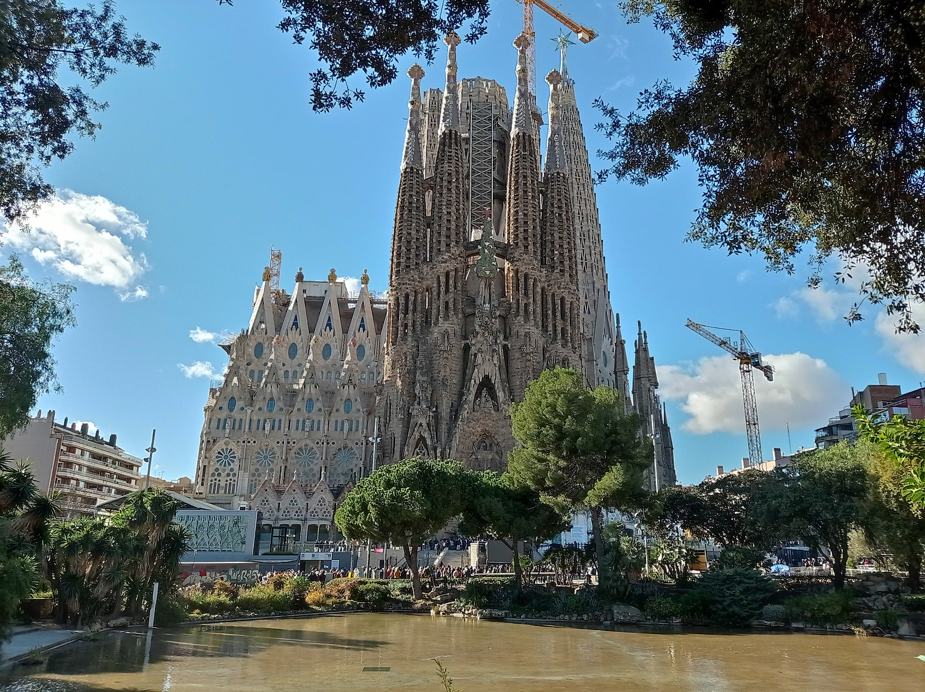
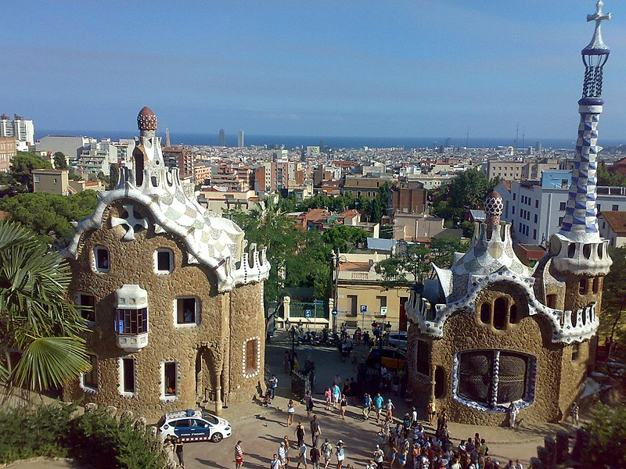
Barcelona
Sagrada Família
Park güell

Slide 5
Trvání pobytu
02

Slide 6

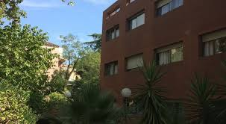

Trvání pobytu
od 19.05. do 08.06 2024
Residencia Universitaria SIL

Slide 7
03
Firma

Slide 8
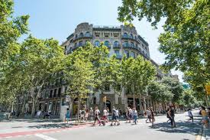
Firma
Safestay Passeig De Grácia
Hostel

Slide 9
04
Firma

Slide 10
Organizační struktura firmy
Majitelka
Asistenti
Zástupci
Zaměstnanci recepce
Zaměstnanci Baru
Ostatní zaměstnanci

Slide 11
Popis činnosti
05

Slide 12
Popis činnosti
Check – in – Pomoc návštěvníkům hostelu s ubytováním se do hostelu.
Check – out – Pomoc návštěvíkům hostelu s odhlášením z hostelu.
Výpomoc na baru - Pomoc s úklidem po snídani, chystání jídla na další den.

Slide 13
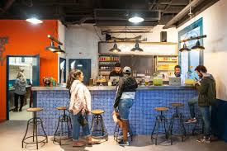
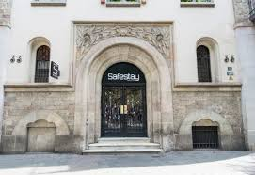
Safestay passeig De grácia

Slide 14
Volnočasové aktivity
06

Slide 15
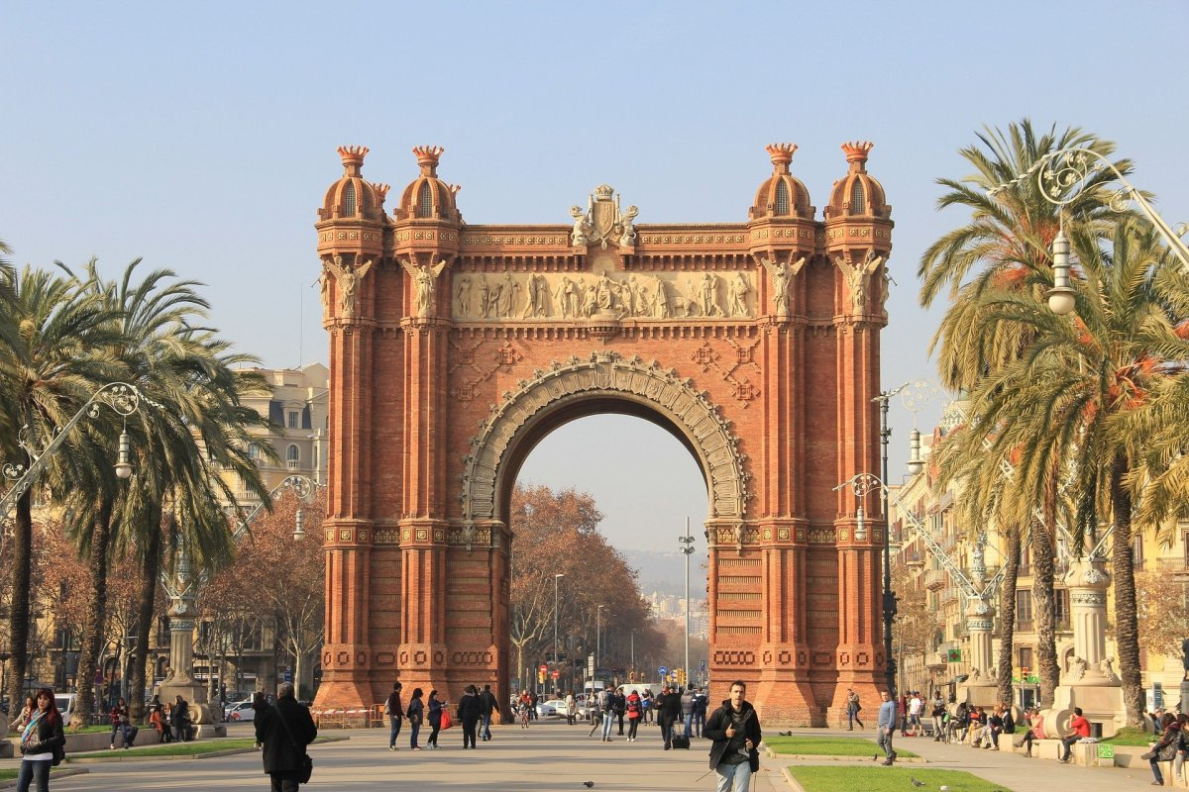
Volnočasové aktivity
návštěva památek
procházky po městě
kulturní aktivity
výlet do okolí

Slide 16
07
Přínos

Slide 17
Přínos
zlepšení anglického jazyka
spolupráce s lidmi
komunikační schopnosti
zlepšení zodpovědnosti
poznání nové země a nové kultury

Slide 18
DĚKUJI ZA POZORNOST

